Slide 1
















한국 전통놀이
Корейские традиционные игры
SCHOOL #107

Slide 2










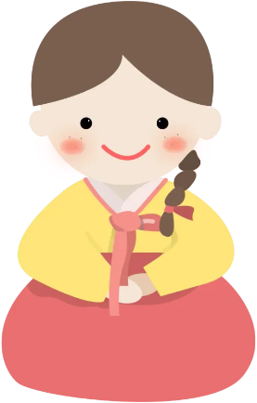






안녕하세요!
Здравствуйте!
한국 명절&기념일 퀴즈
Викторина о корейских праздниках и памятных днях
한국 전통 공예 체험 - 탈
Опыт традиционного корейского ремесла — Маска (Таль)
01
03
한국 전통 공예 체험 - 딱지
Опыт традиционного корейского ремесла — Ттакчи
활동 소감 나누기
Обмен впечатлениями о занятии
02
04

Slide 3








퀴즈
Викторина
한국의 설날은 음력 1월 15일이다? ---------------- ( O / X )
Корейский Новый год (Соллаль) отмечается 15-го числа первого месяца по лунному календарю. ( O / X )
01
02
한국의 추수감사절 이름은?
Как называется корейский праздник урожая (благодарения)?
03
한국은 광복절에 태극기를 건다? ----------------- ( O / X )
В Корее в День освобождения (Кванбокчоль) вывешивают государственный флаг (Тхэгыкки). ( O / X )

Slide 4
퀴즈
Викторина
04
한국은 어린이를 위한 날이 있다? ---------------- ( O / X )
В Корее есть особый день, посвящённый детям. ( O / X )
다섯 개의 작고 동그란 돌을 던져 손으로 잡으며 노는 놀이는?
Как называется игра, в которой подбрасывают пять маленьких круглых камешков и ловят их рукой?
05
팽이치기는 팽이를 오래 돌리는 사람이 이긴다?--------- ( O / X )
В игре с волчком побеждает тот, кто дольше всех его крутит. ( O / X )
06

Slide 5













한국 전통 공예
Корейское традиционное ремесло

Slide 6






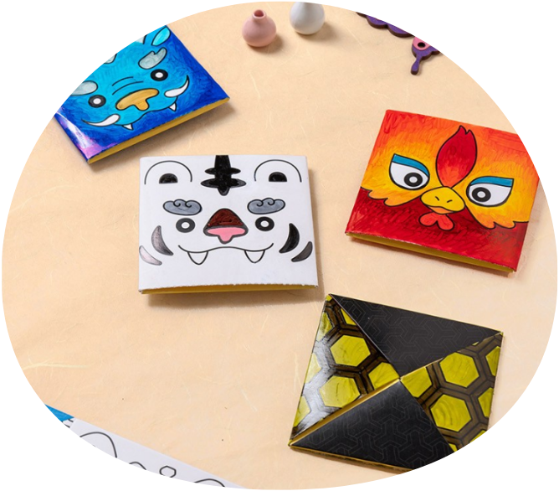
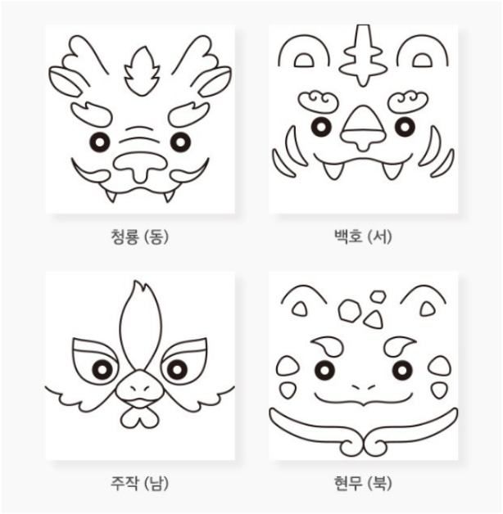

2
딱지 만들기
Изготовление ттакчи

Slide 7





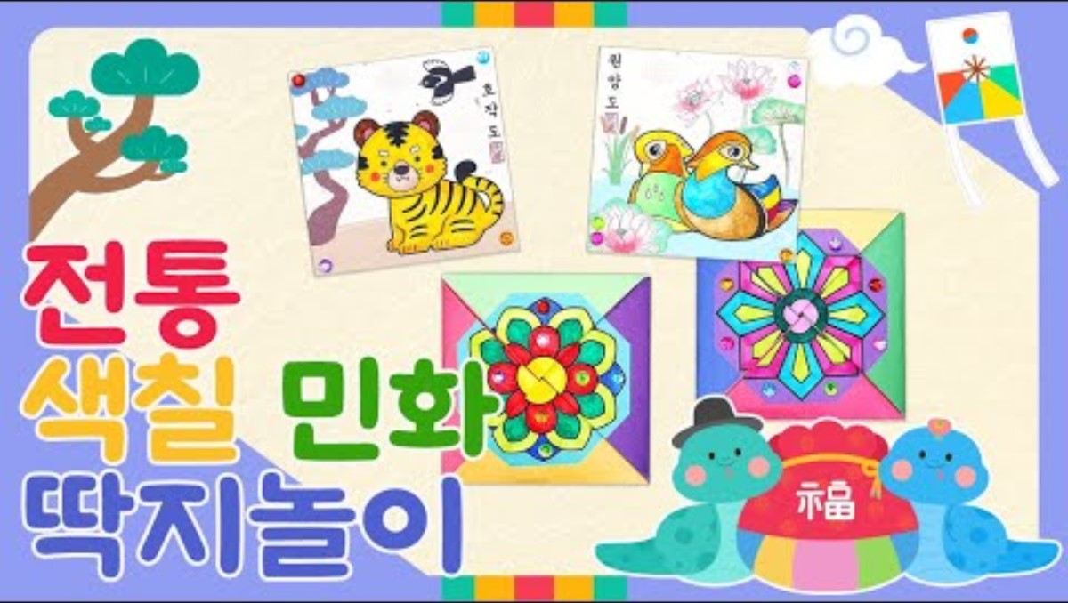




2
딱지 만들기
Изготовление ттакчи

Slide 8





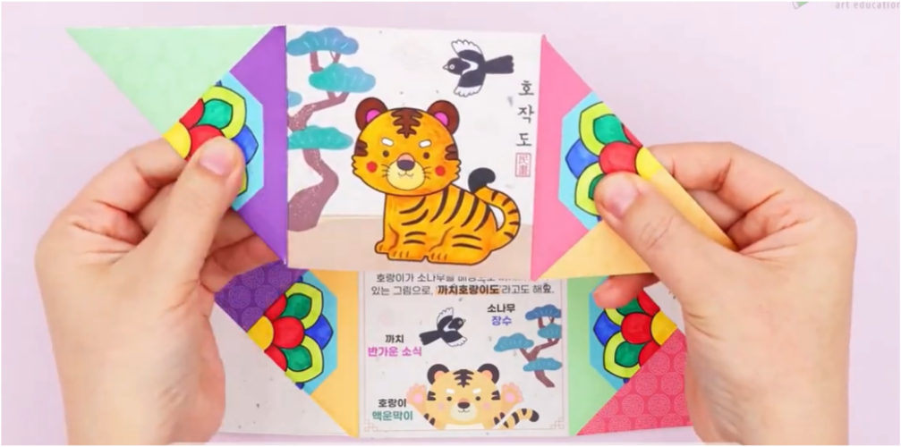



2
딱지 만들기
Изготовление ттакчи
2장의 딱지종이를 접는 선을 따라 접기
Сложите два листа бумаги для ттакчи по линиям сгиба
제작법 사진 출처: 안녕미술아 유튜브
Источник фото: YouTube-канал «Annyeong Misura»

Slide 9




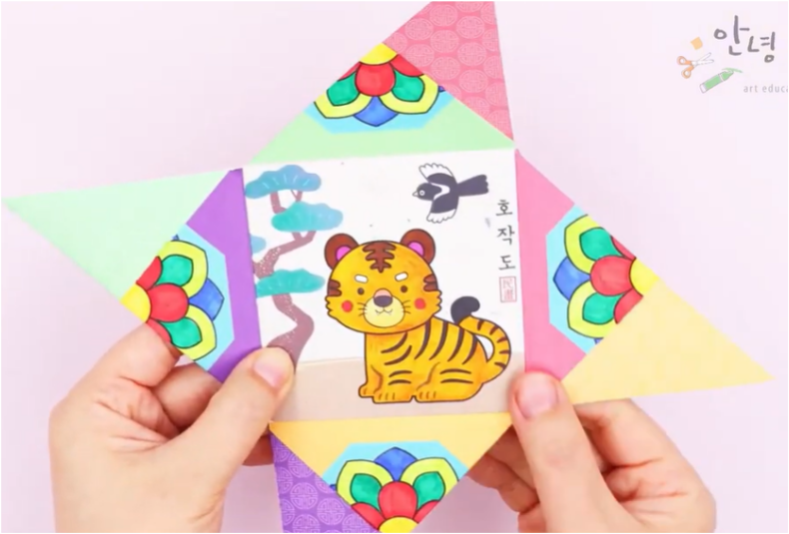
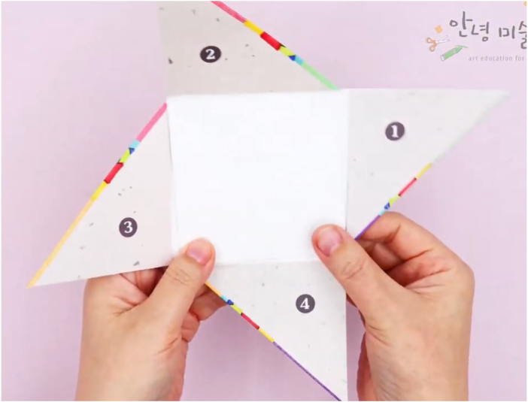



2
딱지 만들기
Изготовление ттакчи
두 장의 딱지종이를 민화가 가운데 오게 겹친 후 뒤집기
Сложите два листа бумаги для ттакчи узором внутрь и переверните
제작법 사진 출처: 안녕미술아 유튜브
Источник фото: YouTube-канал «Annyeong Misura»

Slide 10



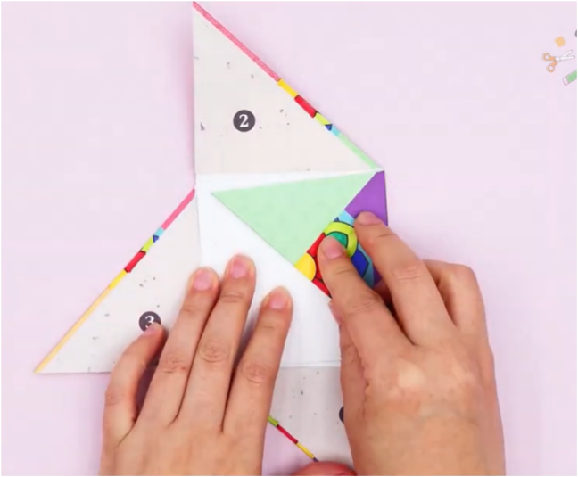



2
딱지 만들기
Изготовление ттакчи
숫자가 보이도록 놓은 뒤 번호 순서대로 접기
Расположите цифрами вверх и складывайте по порядку номеров
제작법 사진 출처: 안녕미술아 유튜브
Источник фото: YouTube-канал «Annyeong Misura»

Slide 11





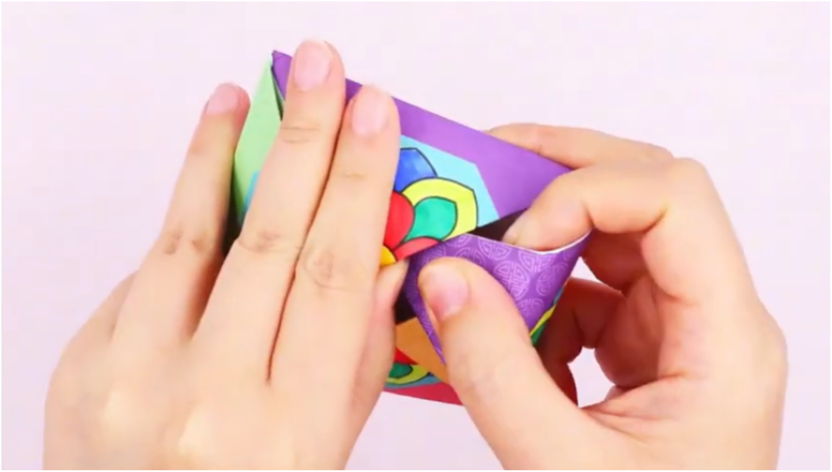



2
딱지 만들기
Изготовление ттакчи
마지막 부분(4번)은 종이 안쪽으로 집어넣기
Последнюю часть (№4) заправьте внутрь бумаги
제작법 사진 출처: 안녕미술아 유튜브
Источник фото: YouTube-канал «Annyeong Misura»

Slide 12




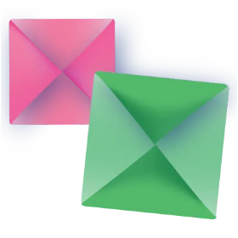
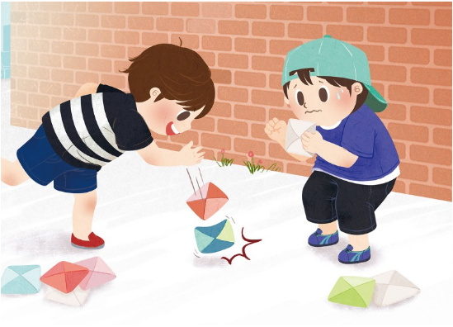






3
딱지치기
Игра ттакчи (Ттакчичхиги)
바닥에 놓인 상대방의 딱지를 내 딱지로 쳐서 뒤집거나 선 밖으로 밀어내는 놀이
Игра, в которой своим ттакчи нужно перевернуть лежащий на полу ттакчи соперника или вытолкнуть его за линию
01
가위바위보 하기
Играть в камень-ножницы-бумага
02
진 사람: 딱지 내려놓기
Проигравший: кладёт свой ттакчи на пол
03
이긴 사람: 내 딱지로 상대의 딱지 내려치기
Победитель: своим ттакчи бьёт по ттакчи соперника
상대 딱지가 뒤집어지거나, 바람에 넘어가면 그 딱지를 획득!
Если ттакчи соперника перевернётся или отлетит и перевернётся — этот ттакчи ваш!

Slide 13








2
딱지치기 놀이
Игра ттакчи
다같이 딱지를 쳐 봅시다!
Давайте все вместе поиграем в ттакчи!
정해진 시간 안에
За отведённое время
상대팀의 딱지를 더 많이 가져와 봅시다!
постараемся выиграть побольше ттакчи у команды соперника!
한 팀의 딱지는 최대 2개까지 뺏을 수 있습니다.
У одной команды можно забрать не более 2 ттакчи.
한 팀에게 2개를 빼앗았다면 다른 팀에게 도전!
Забрав 2 у одной команды — бросайте вызов другой!
제한시간: 10분
Отведённое время: 10 минут

Slide 14






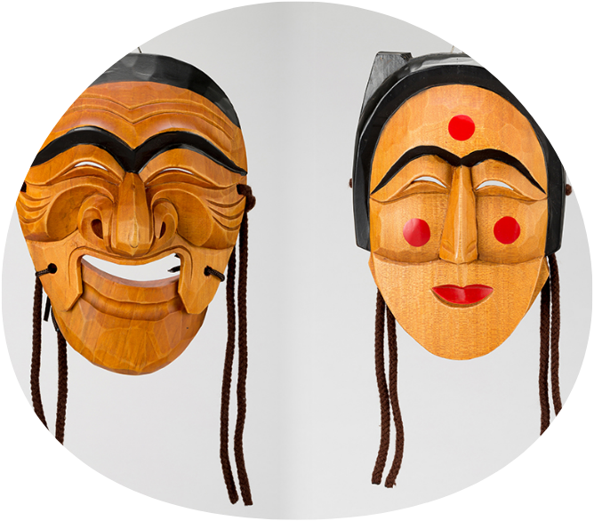
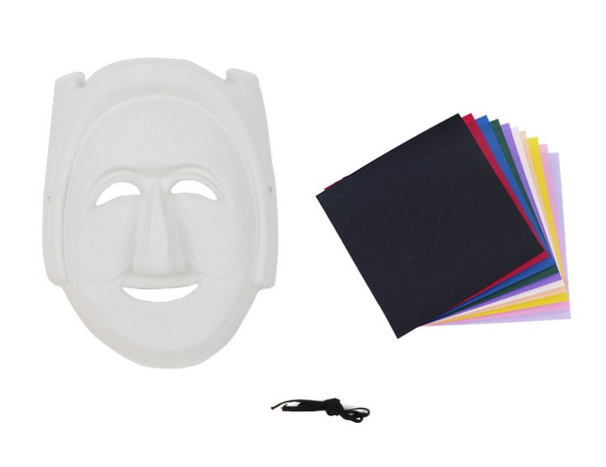



2
탈 만들기
Изготовление маски (Таль)

Slide 15





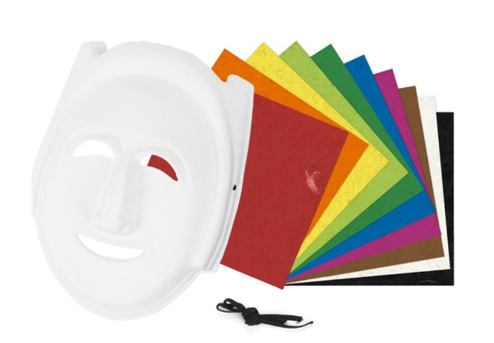
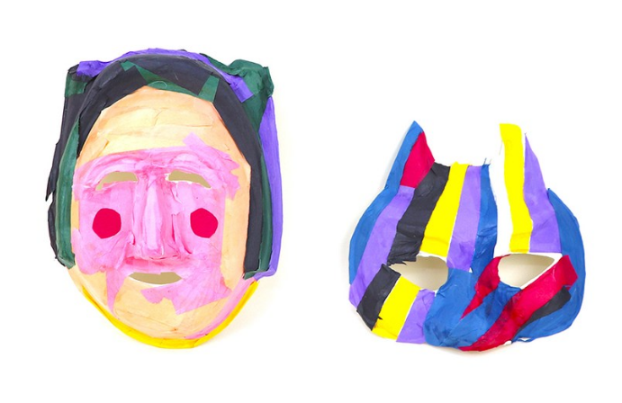



2
탈 만들기
Изготовление маски (Таль)
색종이를 찢고, 오리고, 붙여서 꾸미기
Украшайте, разрывая, вырезая и приклеивая цветную бумагу

Slide 16









오늘의 활동 마무리
Завершение сегодняшнего занятия
01
모두 함께 활동 소감 이야기 나누기
Все вместе обсуждаем впечатления от занятия
02
학습 및 활동 내용 요약
Обобщение изученного и выполненной работы

Slide 17











감사합니다!
Спасибо!
SCHOOL #107

